Slide 1
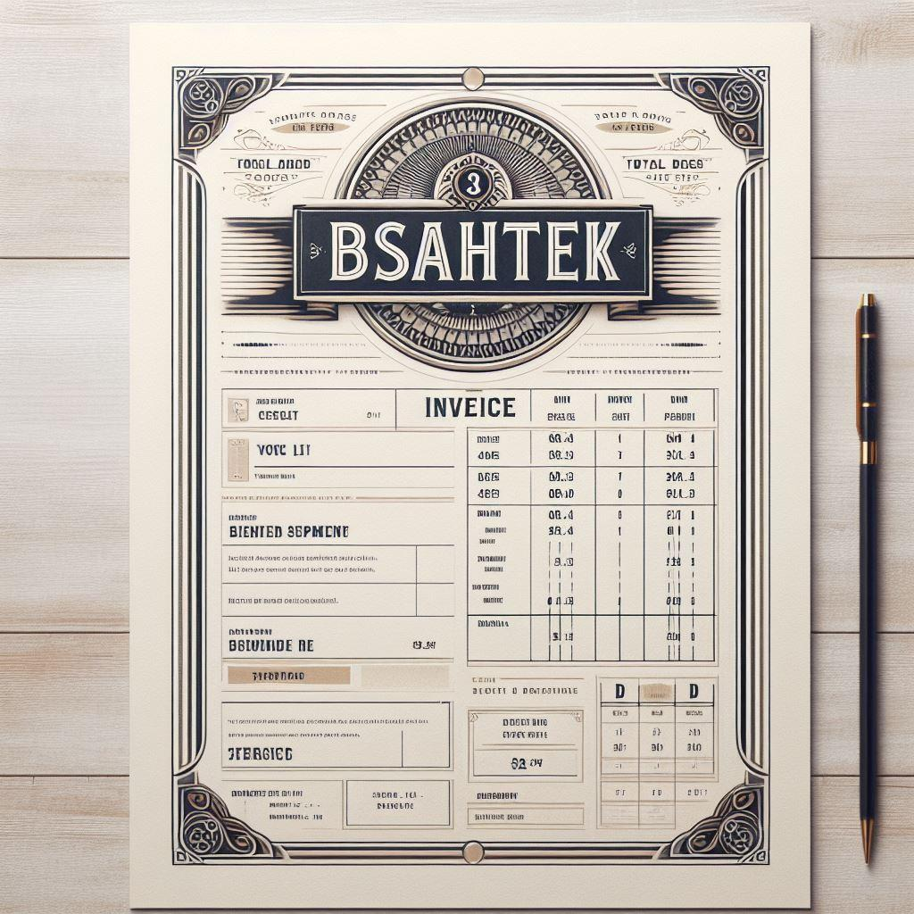
Développer une interface
OCR avec Azure
Réalisé par : Mohammed HAOUACH

Slide 2
Plan
Intégrer la connexion à l’API Azure Cognitives Services
Intégrer les appels aux fonctions d’OCR
Extraire les informations pertinentes
Calculer les métriques attendues à partir des résultats de l’API
Identifier un seuil de qualité minimum pour l'OCR
Stocker les résultats en base de données
Automatiser le processus complet, depuis la facture jusqu'au stockage en base de données
Intégrer les résultats dans une interface web simple

Slide 3
Récupération des factures
Import liste des factures
If Api = répondre
Création de Fichier
factures.json
Pour ne pas dépendre de l’API
factures.json
If facture n’existe pas
Import des factures.png
factures.png
factures.png
factures.png

Slide 4
API Azure Cognitives Services
factures.png
factures.png
factures.png
if facture jamais OCRisé
API
Azure Cognitive
Pour économiser les frais du service
Décodage du Qrcode
pyzbar
factures.png
factures.png
OCR
.json
Extraction d’information

Slide 5
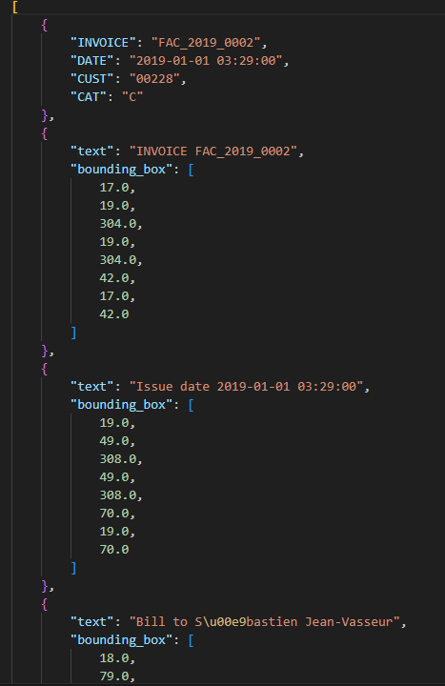
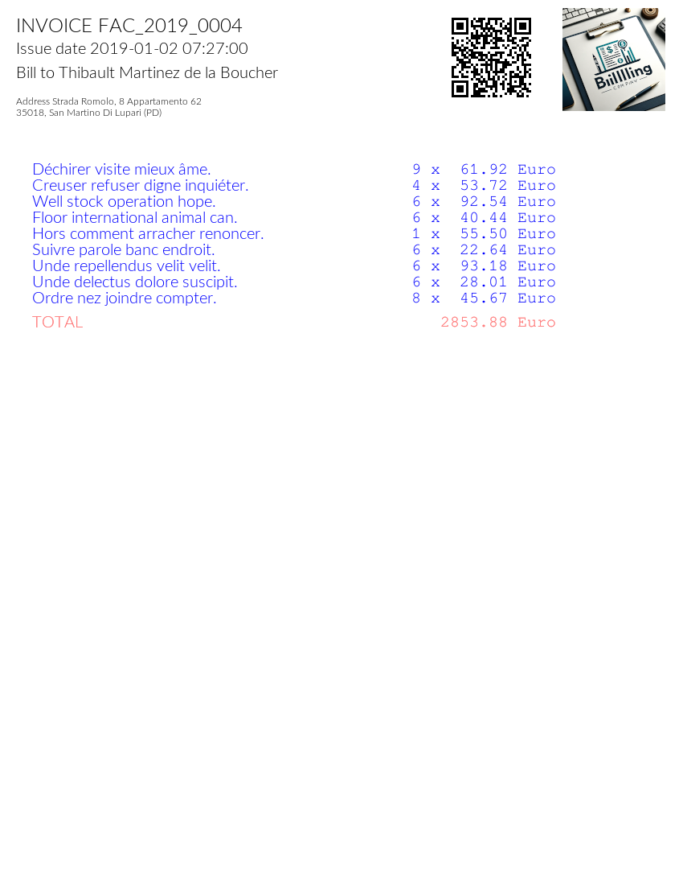
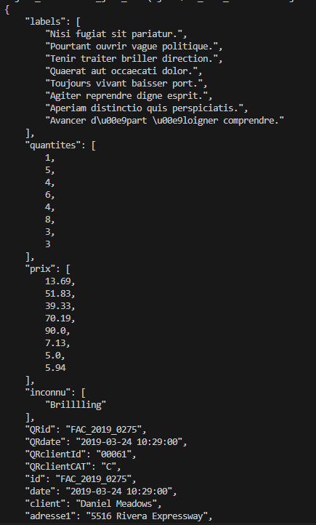
Extraction d’information
NLP
&
Regex
&
Calcule du Total
&
Qrcode
vs
OCR
OCR+QRCODE
If (bounding dans la zone)
les infos prêtes pour l’export à la BD

Slide 6
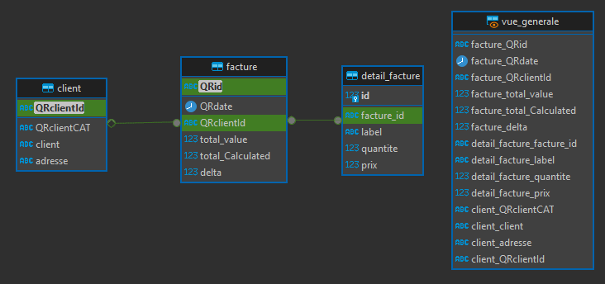
Base de données
ORM SQLAlchemy

Slide 7

Monitoring
Import liste des factures
Import des factures.png
Exécution & Exception
API Azure Cognitive
if erreur ==400
Extraction d’information
Envoi d’alerte Discord/Mail

Slide 8
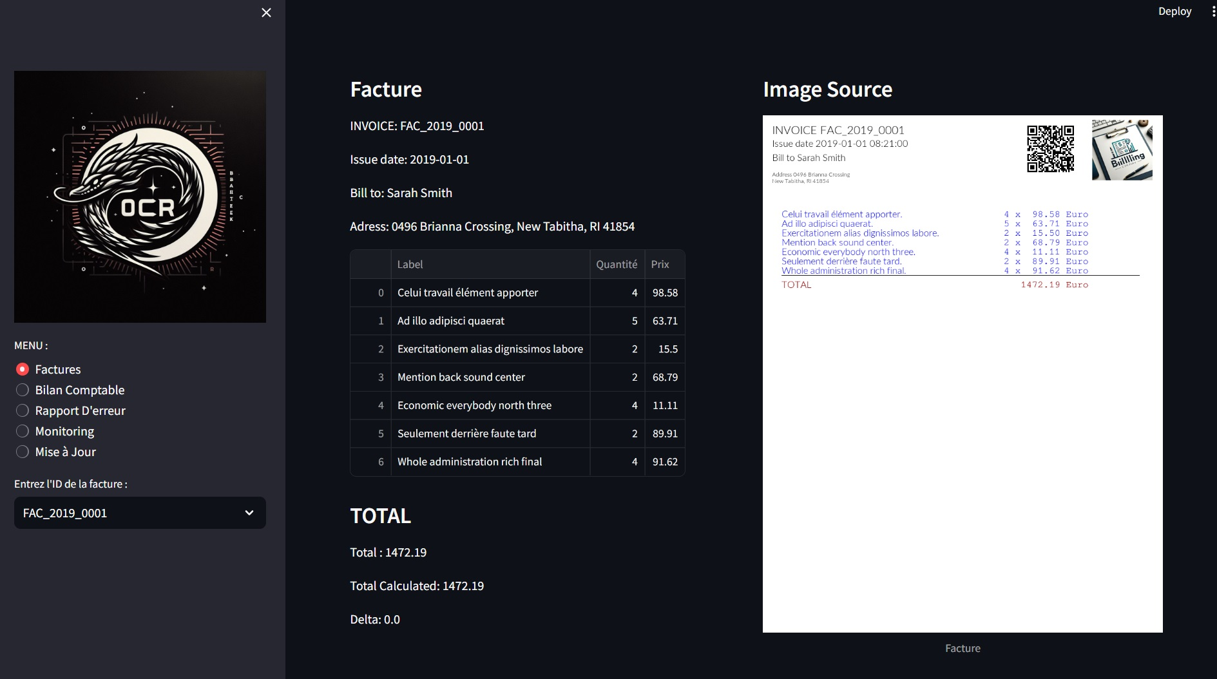
Application

